Slide 1
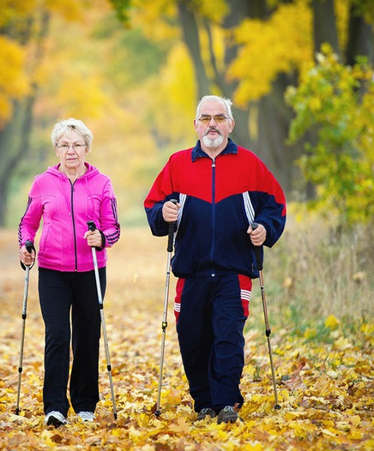
СКАНДИНАВСКАЯ ХОДЬБА ДЛЯ ПОЖИЛЫХ
ЛЮДЕЙ
Школа пожилого возраста
Направление «АКТИВНОЕ ДОЛГОЛЕТИЕ»
ПРЕПОДАВАТЕЛЬ
Специалист по социальной работе
Миронова Татьяна валентиновна

Slide 2
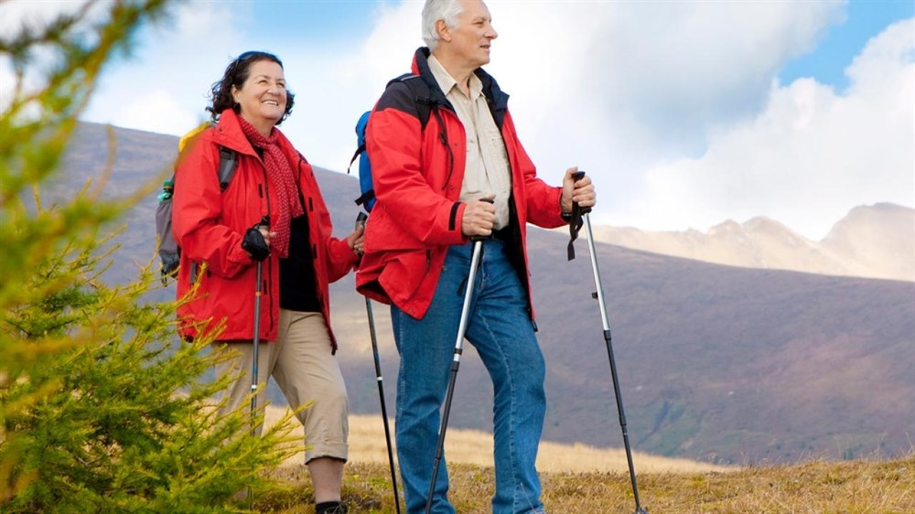
Целью тренировок по скандинавской ходьбе является общее оздоровление организма, за счет увеличения МПК крови, увеличение работоспособности, улучшение работы дыхательной и сердечно-сосудистой системы, а также улучшение психоэмоционального состояния. Тренировки по скандинавской ходьбе в полном объеме развивают основные физические качества студентов: выносливость и силу; координацию и гибкость. Ходьба – это двигательная активность, которая представляет собой цепь последовательно закрепленных условно-рефлекторных двигательных действий, которые выполняются автоматически без участия сознания. Скандинавская ходьба с палками – это особый вид двигательной активности, который смог объединить в себе сразу несколько технических 33 элементов из разных видов спорта и является циклическим упражнением аэробной направленности. В скандинавской ходьбе используются специальные палки, которые подбираются по росту спортсмена в зависимости от уровня его подготовки и общего физического состояния. Именно за счет давления на палки включаются в работу мышцы спины и верхних конечностей, чего нет, к примеру, в беге. А за счет регулирования скорости ходьбы и длины палок можно уменьшать или увеличивать физическую нагрузку. Во время ходьбы с палками у занимающегося нет фазы полета, что уменьшает нагрузку на колени и крестец. Во время ходьбы увеличивается длина шага, работают мышцы рук, спины, брюшного пресса.

Slide 3
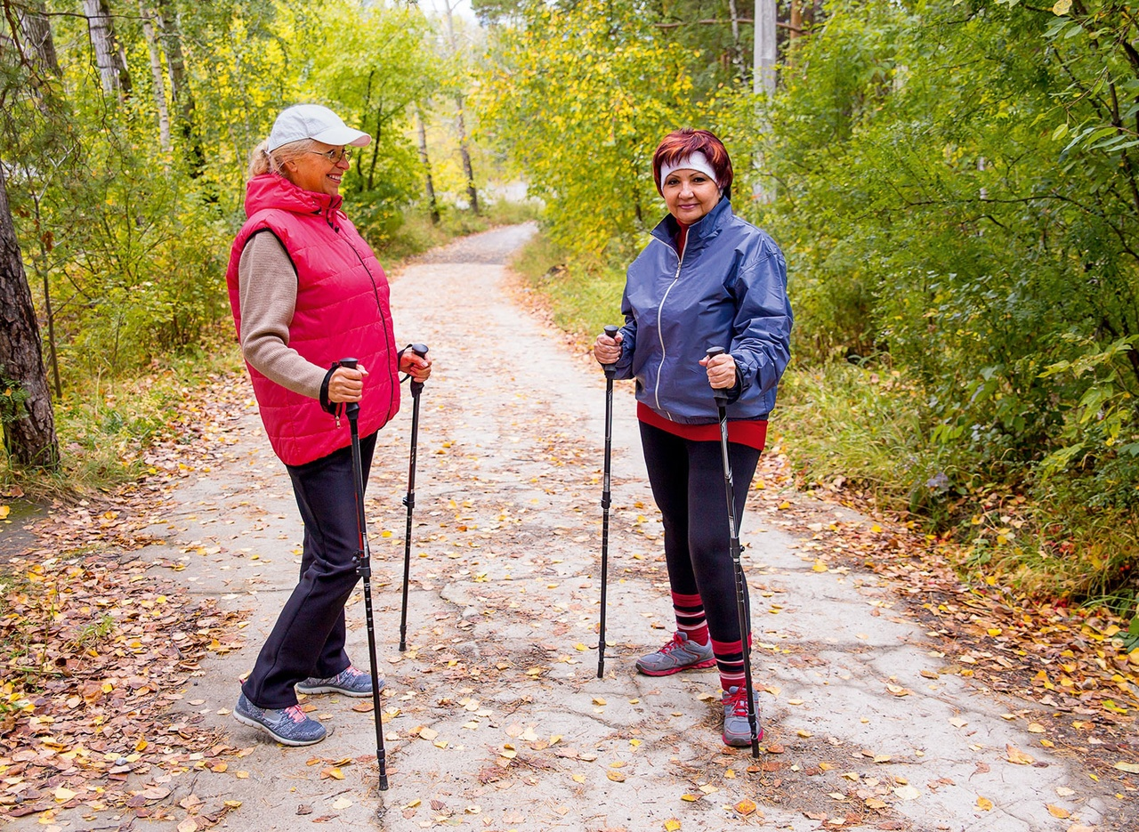
В скандинавской ходьбе задействовано до 90% мышц. И это действительно так, если техника ходьбы исполняется правильно. Работа ног: правильное положение стоп, перекат с пятки на носок, отталкивание от носка для придания дополнительной скорости движения, свободные пружинящие колени. Туловище: прямая линия от макушки до пяток чуть наклонено вперед, взор на 15-20 метров вперед. Работа рук: темляк палки плотно прижат к кисти, рука прямая при выносе вперед, в опорном состоянии режет шаг пополам, локти чуть в сторону, давить на опору впереди и расслаблять кисть в безопорном положении палки сзади, отводя руку до угла 45° по отношению к туловищу. Дыхание: вдох через нос, выдох через рот.1 шаг вдох, 1,5-2 шага выдох. Оздоровительная скандинавская ходьба – один из самых доступных видов двигательной активности, который, благодаря вариативности нагрузок может использоваться людьми почти любого возраста и состояния организма. Кроме того, 1 час ходьбы равен по энергозатратам 2 часам занятий фитнесом в спортивном зале.
Лишний вес, скачки артериального давления, варикозное расширение вен, сахарный диабет – самые распространенные проявления недостатка двигательной активности. Неправильное, несбалансированное питание, потребление большего числа калорий, чем необходимо организму человека, 34 дополнительно осложняют ситуацию. Скандинавская ходьба эффективно борется с гиподинамией и ее последствиями. Исследования показали, что данный вид ходьбы эффективно и мягко снижает вес занимающегося при такой необходимости. Лишние килограммы пагубно влияют на состояние позвоночника и суставов нижних конечностей. Палки добавляют дополнительные точки опоры и тем самым снимают нагрузку с коленного и тазобедренного суставов, перенося ее на руки. Таким образом, похудение происходит максимально безопасно.

Slide 4
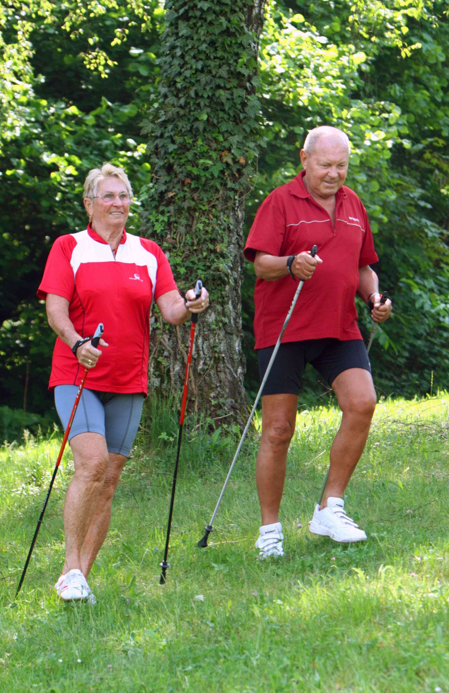
Ходьба с палками требует исполнения определенной техники и поддержания осанки. Ровная спина, чуть приподнятый подбородок, уверенная походка – приводят к укреплению мышц спины и исправляет осанку. Как и любая аэробная тренировка, скандинавская ходьба эффективно тренирует сосуды и сердце. При регулярных занятиях можно наблюдать постепенную нормализацию артериального давления, снижение уровня холестерина. У больных сахарным диабетом снижается уровень глюкозы в крови. Наблюдается улучшение общего физического и психоэмоционального состояния. Существует ряд противопоказаний к скандинавской ходьбе: ➢ обострение любых хронических заболеваний; ➢ ОРЗ и ОРВИ; ➢ недавно перенесенные инфаркт или инсульт; ➢ обострение тромбофлебита; ➢ тяжелые нарушения сердечного ритма; ➢ аневризма сердца и аорты; ➢ глаукома; ➢ повышенные температура тела и артериальное давление; ➢ возможности возникновения кровотечений; ➢ сахарный диабет тяжелой формы; ➢ легочная недостаточность со значительным уменьшением жизненной емкости легких. Методические особенности разминки
Ритмичная, интенсивная попеременная смена рук и ног активизирует деятельность до 90% крупных мышц человеческого тела. Так у ходока весом в 75 кг во время занятий северной ходьбой активно работают до 15 килограммов мышечной массы. Чтобы работа такого количества мышц была слаженной, их необходимо подготовить к работе. Именно разминка с палками для скандинавской ходьбы дает необходимый эффект, позволяя: растянуть мышцы; разогреть мышцы; активизировать вестибулярный аппарат, отвечающий за координацию движений. Разминка с палками представляет собой целый комплекс упражнений (методически обоснованные двигательные действия, направленные на решение поставленной задачи), улучшающий кровообращение во всем организме и обеспечивающий приток крови к тем мышцам, на которые впоследствии будет ложиться основная нагрузка во время тренировки. Важным элементом каждого упражнения является напряженная спина, а также слегка согнутые в коленях ноги .

Slide 5
Разминка мышц верхней части тела:
• повороты с палкой. Палка фиксируется при помощи рук (за концы ладонями вперед) сзади на уровне лопаток, локти отставлены. Взгляд нужно зафиксировать на точке перед собой. Во время поворотов тазом крутить нельзя!
• потягивание плеч. Палку держать на уровне бедер спереди, локти отвести в стороны. Подтягивание палок осуществляется от бедер вдоль туловища до подбородка;
• отжимание палок вперед/вверх. Руки на концах палок ладонями вперед/вниз. В первом случае – палки держим непосредственно перед собой на уровне груди, а движение осуществляется назад и вперед. Во втором – поднимаем палку как штангу. Разминка для мышц нижней части тела:
• приседание с упором на палки. Палки – перед собой, взгляд – перед собой. Выполняется серия приседаний с упором на палки. Для начала вполне подойдут приседания с углом сгибания колен 90°;
• приседание с палкой перед собой / с палкой за собой. Палки впереди на линии груди / палки за головой на плечах. Руки согнуты в локтях, которые направлены вниз. Возможен угол сгибания в 90°;
• приседание с палками, направленными вверх. Палки располагаются над головой на вытянутых руках. Для качественного выполнения упражнения важно, чтобы палки находились в одной плоскости с линией стоп. Как и в предыдущих случаях, если физическая форма пока не позволяет, то сгибать колени можно только на 90°.
Каждое занятие скандинавской ходьбой состоит из разминки, основной части и заминки

Slide 6

БУДЬТЕ
АКТИВНЫ И здоровЫ!
Информацию подготовила специалист по социальной работе Миронова Татьяна Валентиновна
(участок № 1)
(в работе были использованы материалы всемирной сети Интернет: https://mgbsmp.ru)

